Slide 1
Pagamenti Elettronici
Portale Delle Adesioni
Videoconferenza AgID, 4 novembre 2016

Slide 2
Tipologie di accesso al Portale
AgID ha realizzato il Portale delle Adesioni per facilitare l’interazione con gli Enti Creditori
Il Portale Delle Adesioni supporta l’Ente Creditore nei processi di:
Adesione al sistema pagoPa
Avvio in esercizio
mettendo a disposizione tutte le necessarie funzionalità che sono raggiungibili attraverso due distinti punti di accesso:
ACCESSO CON CREDENZIALI NON NOMINALI
ACCESSO CON CREDENZIALI NOMINALI
username = codice IPA Ente Creditore
password generata da sistema (consentito un unico accesso)
username nominale
password generata da sistema (da cambiare al primo accesso)

Slide 3
Primo accesso al Portale
Istruzioni per realizzare il primo accesso al Portale delle Adesioni e perfezionare l’Adesione di Enti Creditori (EC) ancora non aderenti a pagoPA
1
INVIO CREDENZIALI DI PRIMO ACCESSO
AgID invierà a tutti gli Enti censiti su IPA (Indice delle Pubbliche Amministrazioni) e ancora non aderenti a pagoPA le credenziali di primo accesso al Portale.
L’Ente riceve da portalepagopa@pcert.agid.gov.it, sulla PEC censita su IPA, un messaggio contenente le credenziali di primo accesso
All’interno del messaggio sono contenuti il link per raggiungere il Portale e le istruzioni necessarie per procedere
Le credenziali non sono nominali e valgono per un unico accesso (credenziali monouso)
2
PRIMO ACCESSO E NOMINA DEL REFERENTE DEI PAGAMENTI
L’Ente accede e nomina il Referente dei Pagamenti (RP), di cui indica Nome, Cognome, Codice Fiscale e indirizzo email. Il Portale provvede quindi, in via automatica, a:
Creare le credenziali nominali del Referente dei Pagamenti a partire dal suo CF
Inviare alla mail del Referente dei Pagamenti una comunicazione per notificargli la nomina ricevuta e le credenziali nominali

Slide 4
Accesso del Referente dei Pagamenti
Ricevute le credenziali nominali il Referente dei Pagamenti accede al Portale delle Adesioni, completa e invia la Lettera di Adesione dell’Ente che lo ha nominato
Il Referente dei Pagamenti accede utilizzando le credenziali nominali ricevute. Non appena realizzato l’accesso, il Portale richiederà di modificare la password
Nell’Home Page del Portale il Referente dei Pagamenti trova un riepilogo delle attività che dovrà svolgere per conto dell’Ente, o degli Enti, che lo hanno nominato
Compilare e inviare ad AgID la Lettera di Adesione a pagoPA
Indicare le modalità di connessione a pagoPA (dirette o intermediate)
Indicare, solo nel caso di adesione diretta, il Referente Tecnico (in caso di adesione intermediata il Referente Tecnico è quello indicato dall’Intermediario Tecnologico)
Fornire e gestire i dati bancari necessari per l’accredito

Slide 5
Invio della Lettera di Adesione
Il Portale semplifica le operazioni per l’invio della Lettera di Adesione ad AgID, guidando il Referente dei Pagamenti in tutte le fasi previste
Il Referente dei Pagamenti:
Completa il modulo sul Portale
Effettua il download in locale della Lettera di Adesione. Per realizzare il download utilizza un codice OTP che il Portale gli avrà inviato preventivamente al proprio indirizzo email
Fa firmare digitalmente la Lettera al rappresentante legale dell’Ente
Esegue l’Upload della lettera sul Portale
Il Portale
automaticamente archivia e protocolla la lettera ricevuta
a valle della verifica della lettera da parte di AgID, invia al Referente una comunicazione dell’avvenuto completamento dell’adesione

Slide 6
Gestione delle connessioni
Tramite la voce di menù Dettaglio Ente Creditore, il Referente dei Pagamenti indica le diverse connessioni dell’Ente a pagoPA (una sola connessione diretta, una o più connessioni intermediate)
Utilizzando la funzionalità Aggiungi Connessione il Referente dei Pagamenti deve indicare, per ciascuna modalità di connessione:
La tipologia (diretta o intermediata)
I modelli di pagamento che l’Ente intende attivare (pagamento dal portale dell’Ente oppure pagamento presso i canali dei Prestatori di Servizi di Pagamento)
INDICAZIONE DEL REFERENTE TECNICO
Nel caso di connessione diretta, il Referente dei Pagamenti è chiamato ad indicare anche il Referente Tecnico, di cui dovrà fornire nome, cognome, codice fiscale e email.
Il Portale provvede a inviare al Referente Tecnico una mail di notifica con le credenziali di accesso nominali del Referente Tecnico

Slide 7
Gestione degli IBAN
Tramite la voce di menù Gestione IBAN, il Referente dei Pagamenti indica gli IBAN sui quali verranno indirizzati i pagamenti che hanno quell’Ente Creditore come beneficiario
CONCETTI FONDAMENTALI:
Un IBAN inserito sul Portale rimane sul Portale stesso in stato Censito e non viene trasmesso al Nodo fino a che il Referente Pagamenti non ne richiede esplicitamente il suo Inoltro
L’azione di Inoltro è disponibile solo a fronte della valorizzazione di una data di attivazione
Un IBAN Censito può essere inoltrato al Nodo solo prima dell’inizio del periodo di preavviso (attualmente di 4 giorni solari)

Slide 8
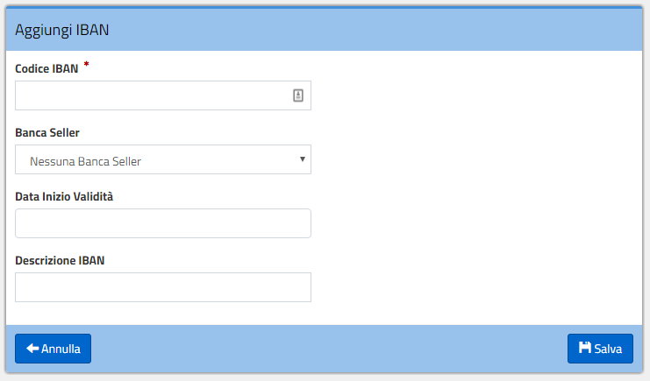
Gestione degli IBAN:
attivazione di un nuovo IBAN
Procedura di attivazione di un nuovo IBAN:
Una volta selezionato l’EC per il quale si vuole attivare l’IBAN selezionare GESTIONE IBAN e poi AGGIUNGI IBAN
Compilare i dati richiesti di cui solo la Descrizione è facoltativa e Salvare
INOLTRARE l’IBAN e confermare l’operazione inserendo l’OTP ricevuto nella propria email
L’IBAN passerà da INSERIMENTO PROGRAMMATO a INSERIMENTO IN CORSO all’inizio del periodo di preavviso (ovvero 4 giorni prima della prevista attivazione) e in stato di ATTIVO all’inizio della data di validità (salvo errori)

Slide 9
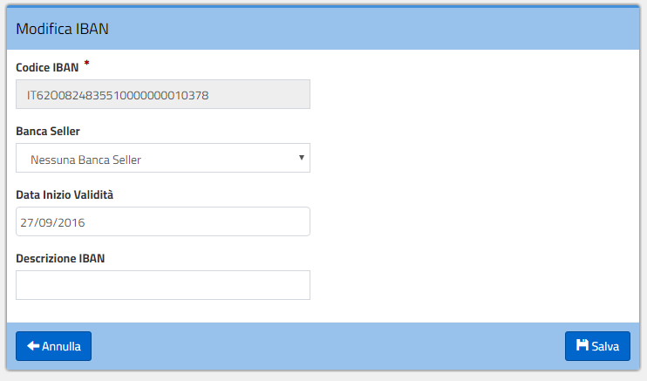
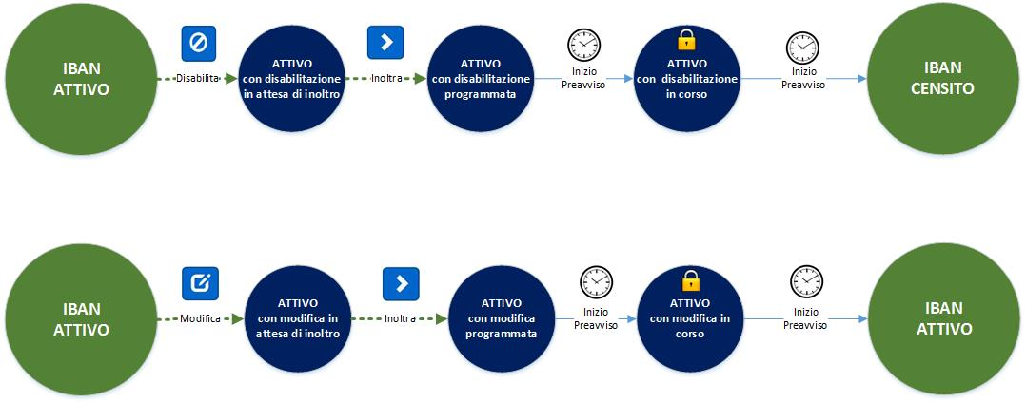
Gestione degli IBAN:
disattivazione o modifica
Procedura di modifica o di disattivazione di un IBAN:
Selezionare il tasto MODIFICA o il tasto DISATTIVA relativo all’IBAN che si vuole modificare o disattivare
Impostare la data di modifica o di disattivazione desiderata e salvare
L’IBAN passerà da MODIFICA/DISATTIVAZIONE PROGRAMMATA a MODIFICA/DISATTIVAZIONE IN CORSO all’inizio del periodo di preavviso (ovvero 4 giorni prima della data scelta) e in stato di ATTIVO o di CENSITO all’inizio della data di validità (salvo errori)

Slide 10
Grazie per l’attenzione !!!
portalepagopa@agid.gov.it
Phone 06.85264347
@AgidGov

